Slide 1
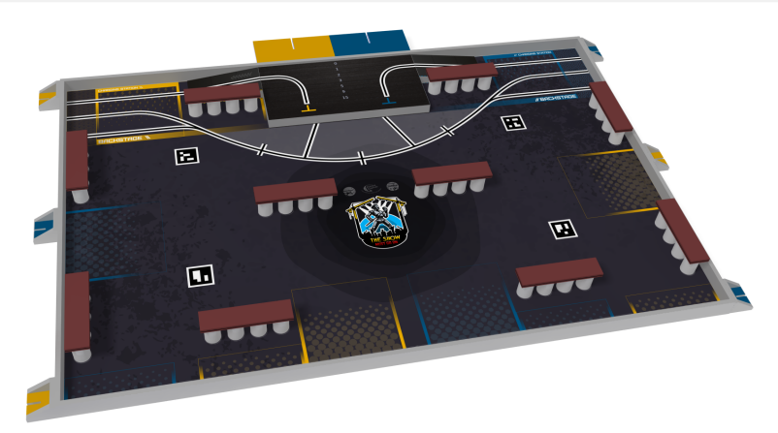
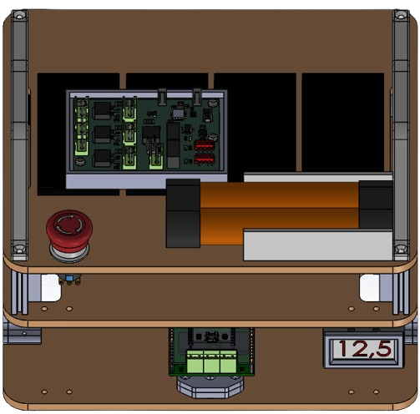
Comment le robot doit voir le terrain
Y
X
Devant robot
Derrière robot

